Slide 1
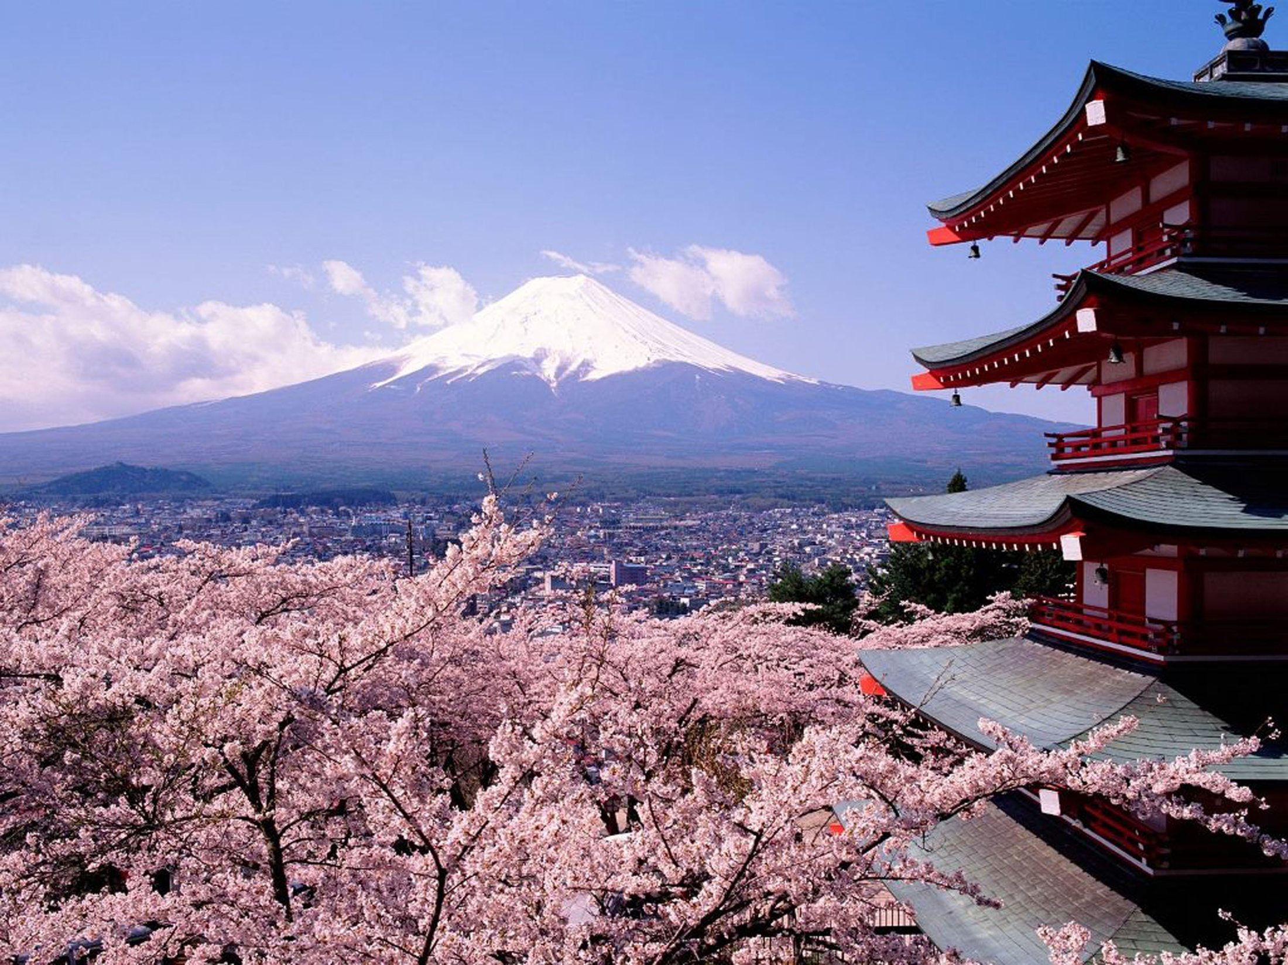
Японська чайна церемонія

Slide 2
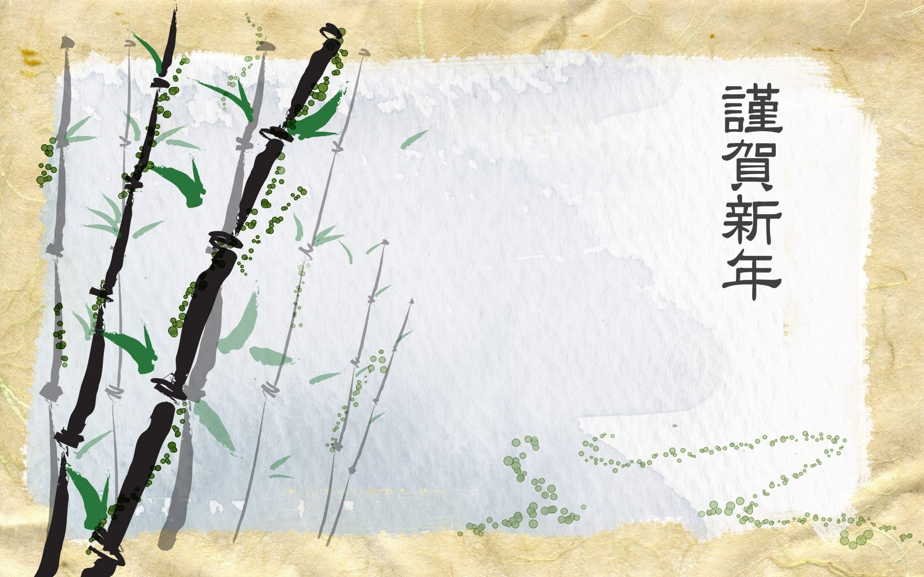
Однією з вершин мистецтва чаювання вважається японський ритуал.
Суть церемонії відображають чотири принципи , сформульовані її творцем вересня Рікю: ва, кеі, сей, дзяку, а саме:

Slide 3
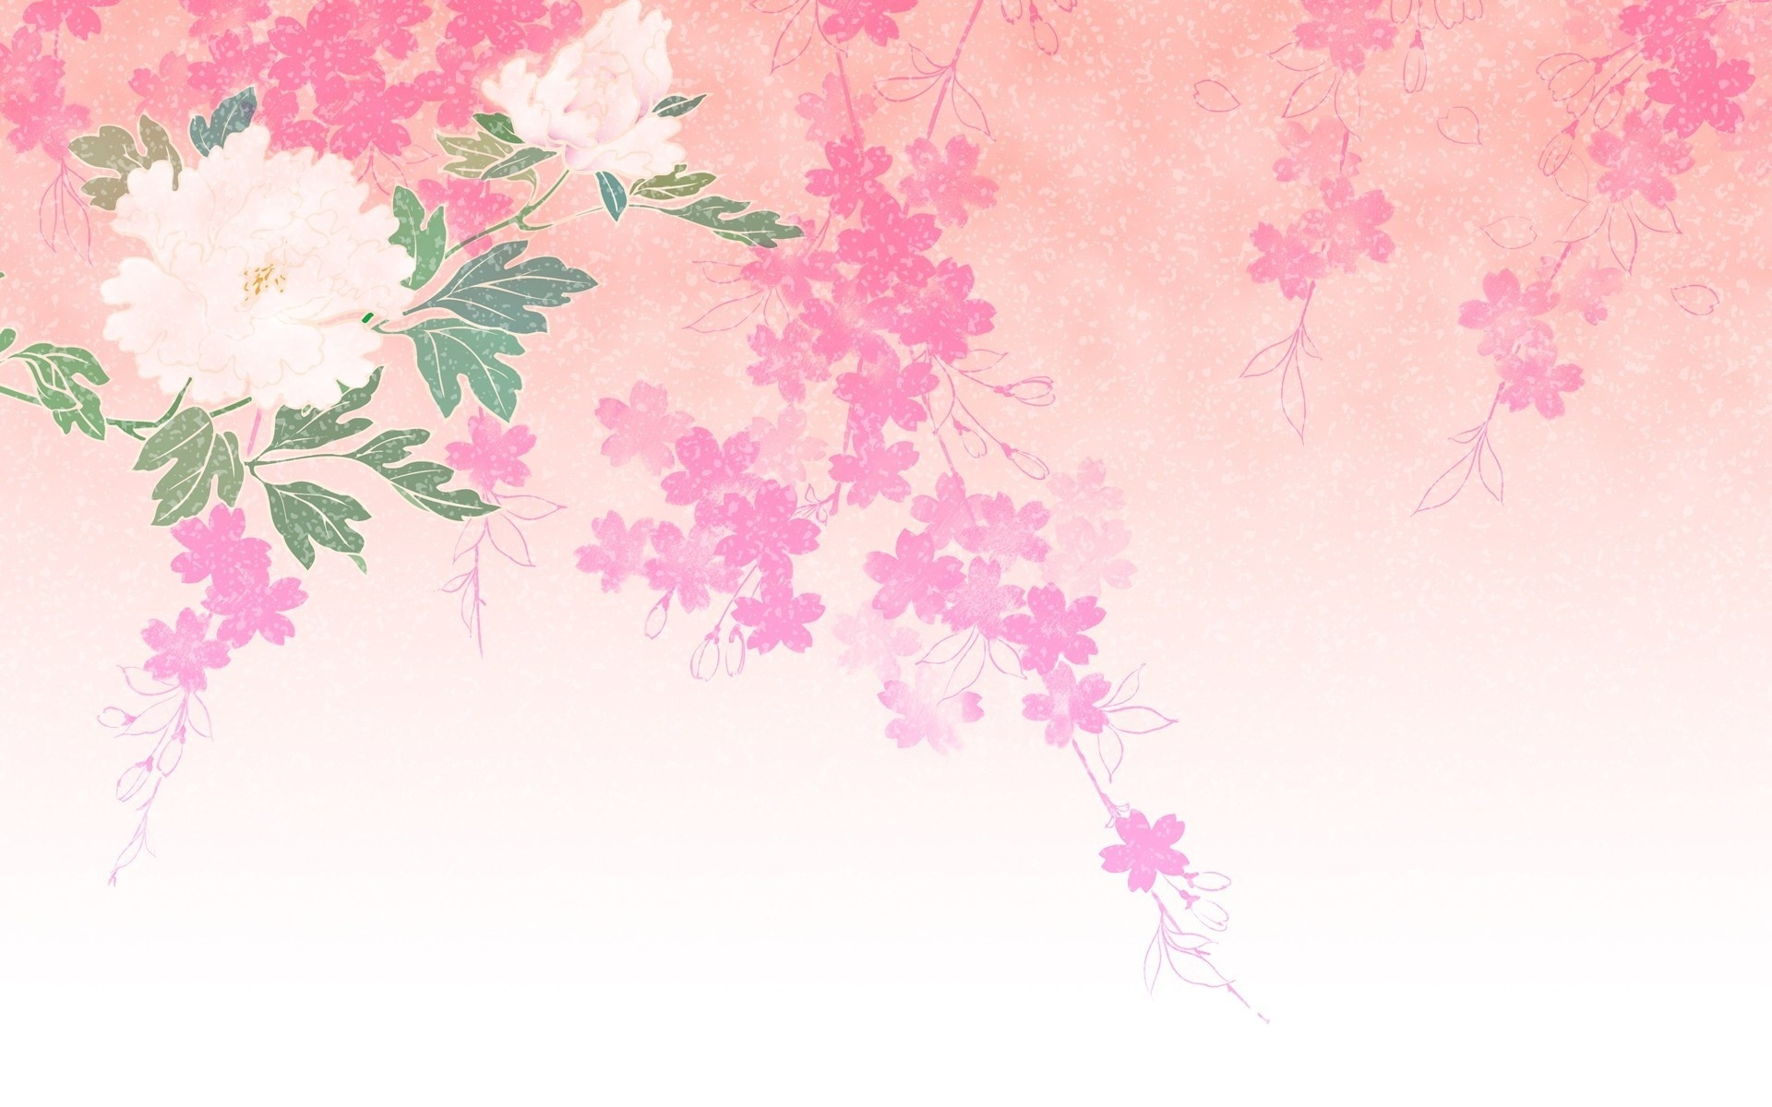
Гармонія
Японська чайна церемонія
Повага
Спокій
Чистота

Slide 4
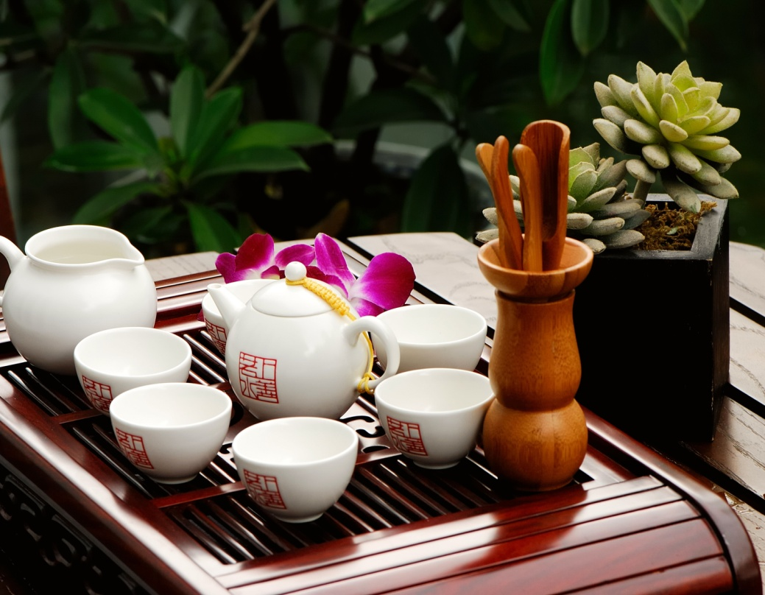
Гармонія – у відносинах між людьми, гармонія людини і природи, гармонія чайного посуду та манери її використання;
повага – до всіх і кожного, що виходять з щирого почуття подяки за саме існування;
чистота – фізична і духовна;
спокій – той самий душевний спокій, який приходить з розумінням перших трьох принципів, заради якого чай і заварюється.

Slide 5
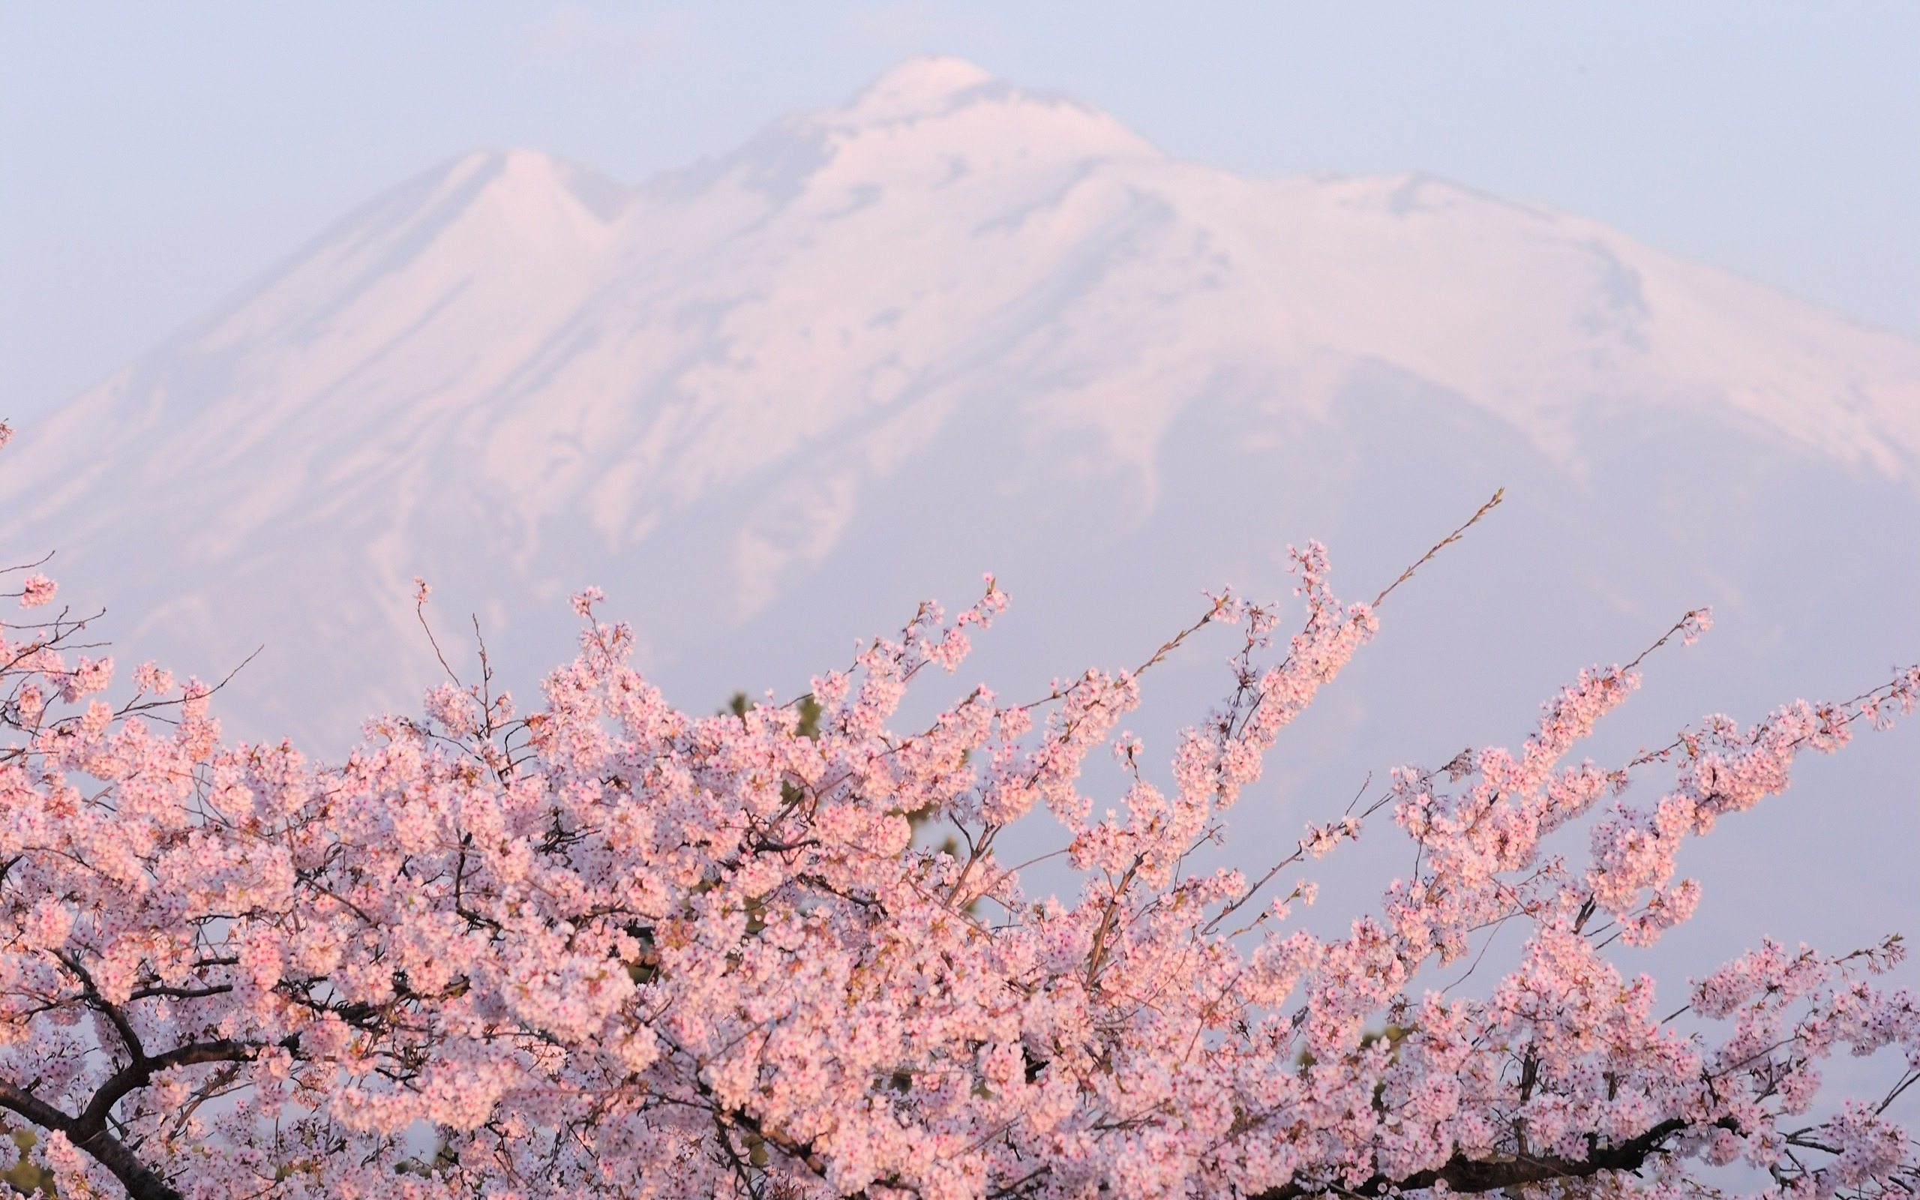
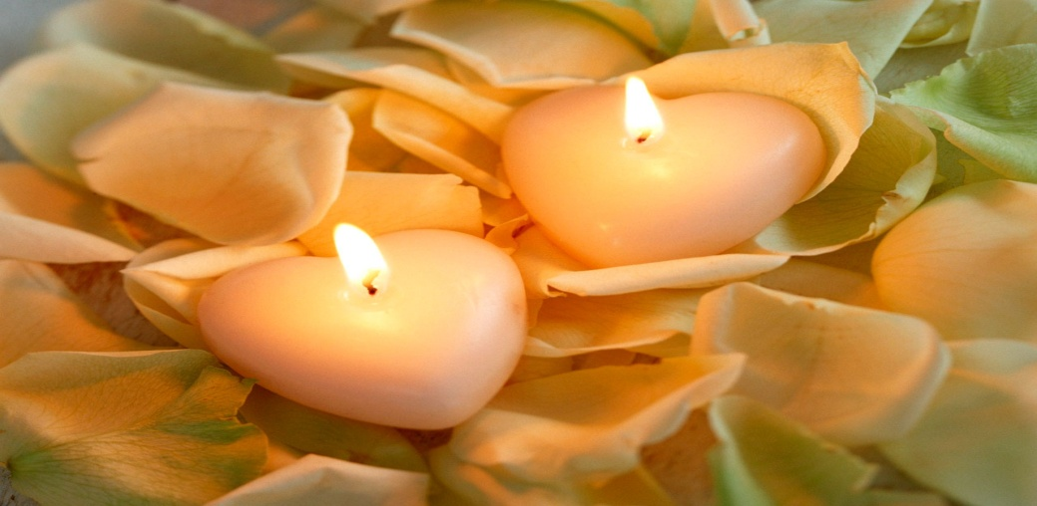
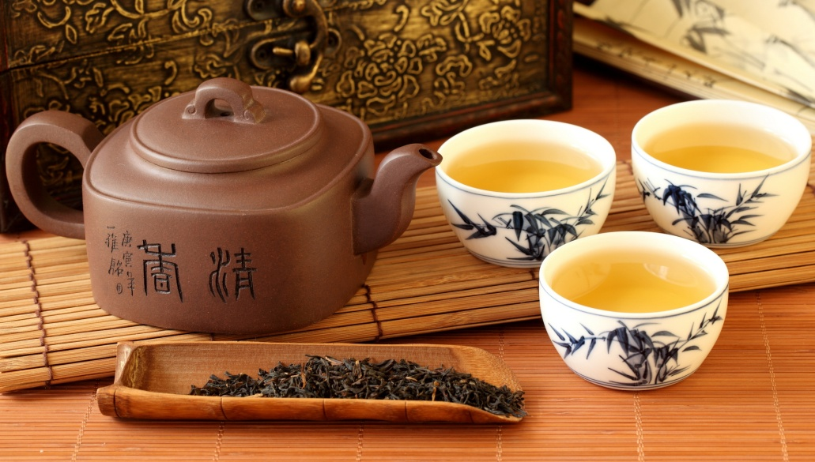
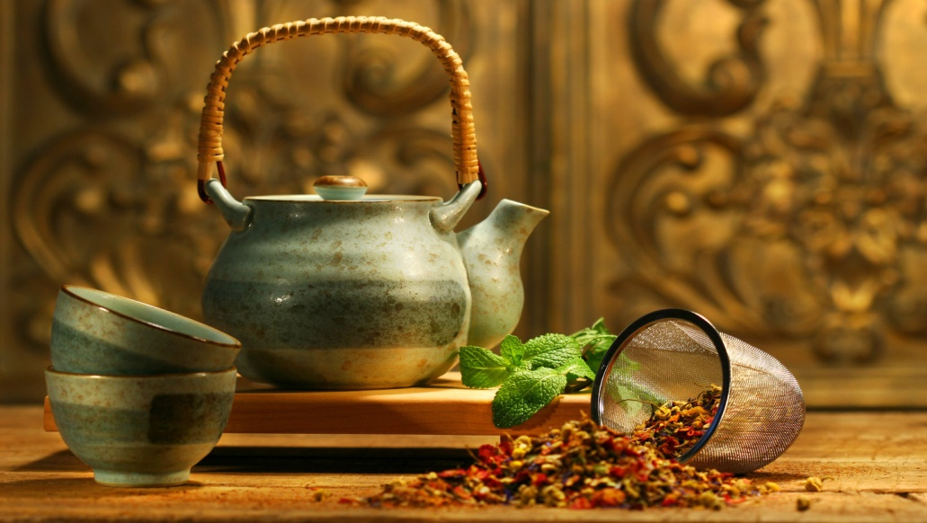
Чайна церемонія, така багата традиціями і романтичними оповіданнями, являється, по думці японців справді мистецтвом життя, зведеним в культ. Знання її розцінюється японцями, як міра освіченості, це - свідоцтво духовної культури людини.

Slide 6
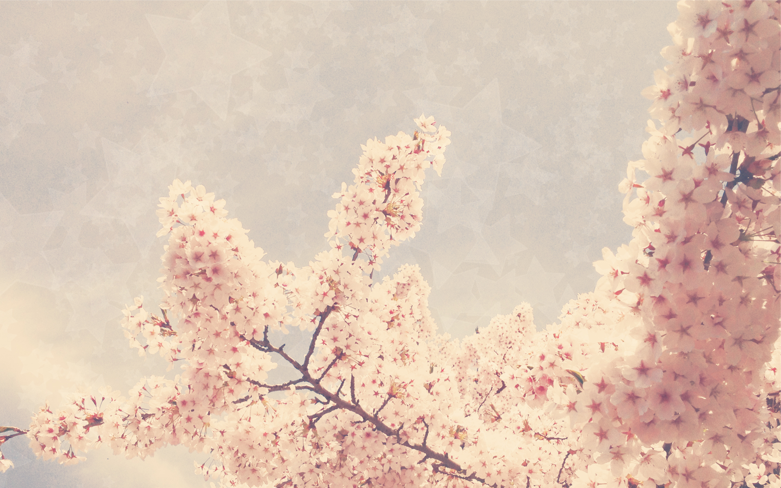
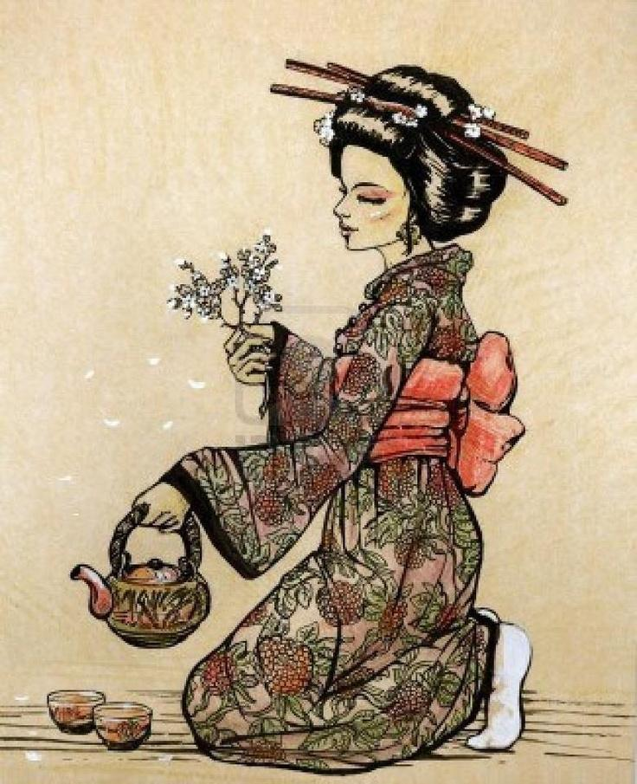
Овіяна численними легендами і переказами, чайна церемонія - зовсім не звичне чаювання. Вона вимагає дотримання найдрібніших деталей етикету як при приготуванні чаю, при подачі його гостеві, так і при самому питті. Це мабуть саме самобутнє мистецтво народу. Згідно легенді, вона бере свій початок з Китаю з часів першого патріарха буддизму Бодхідхарми.

Slide 7
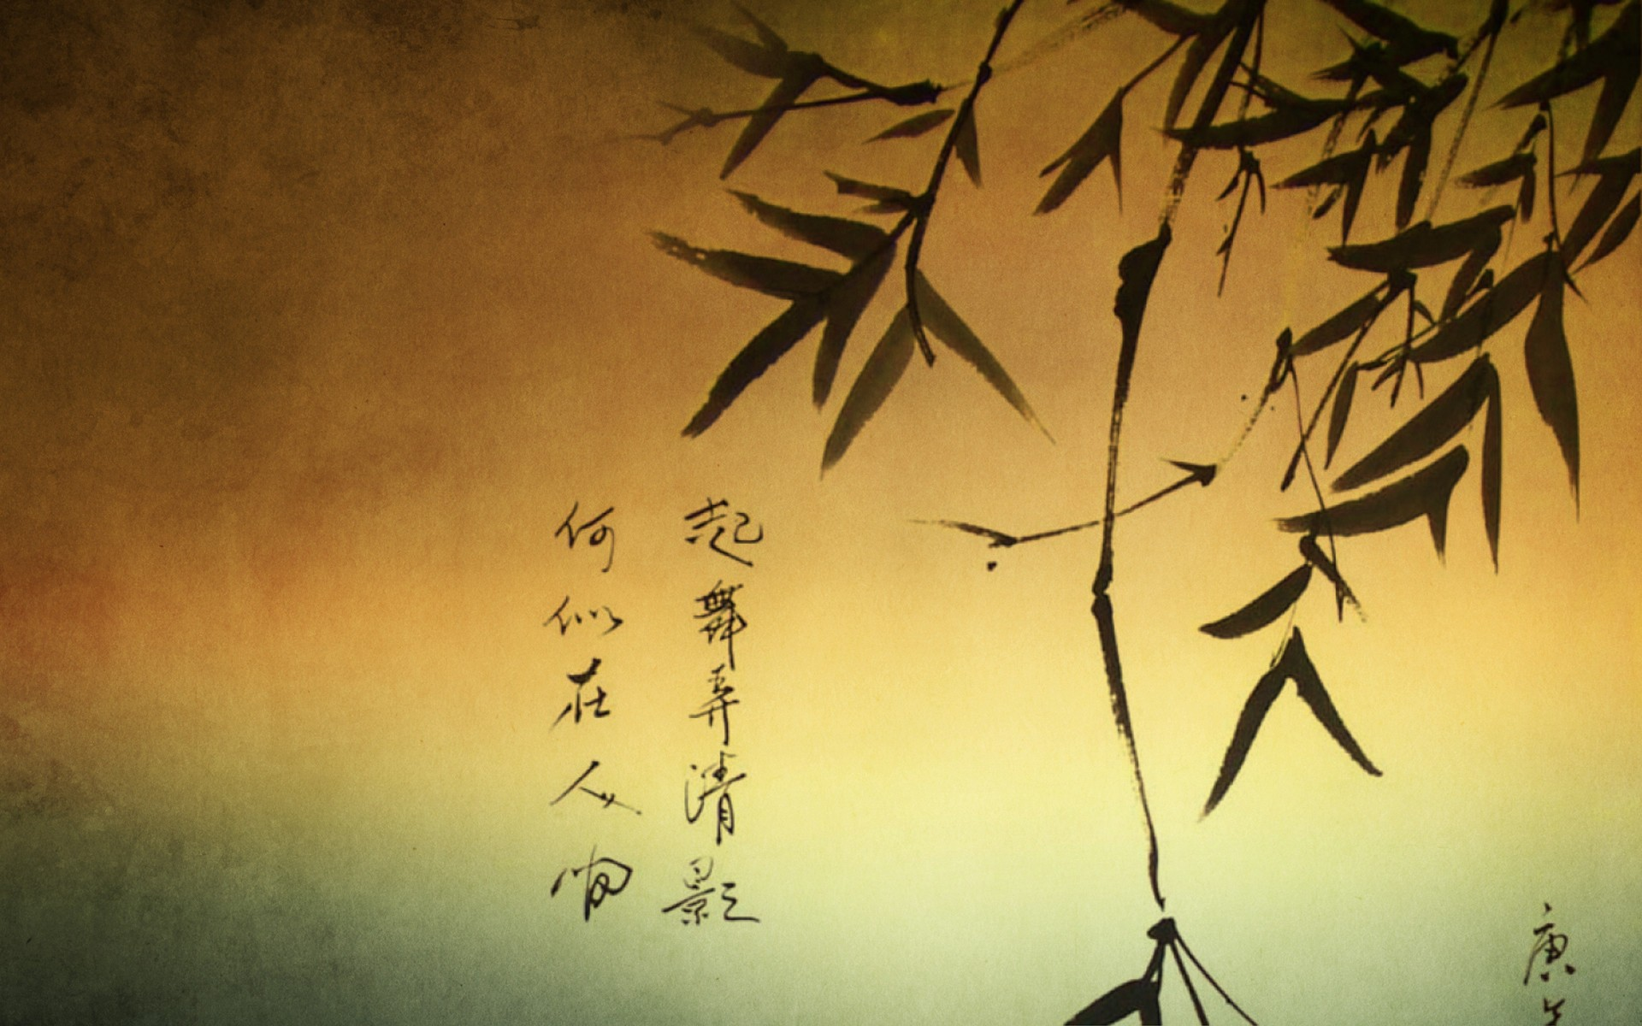
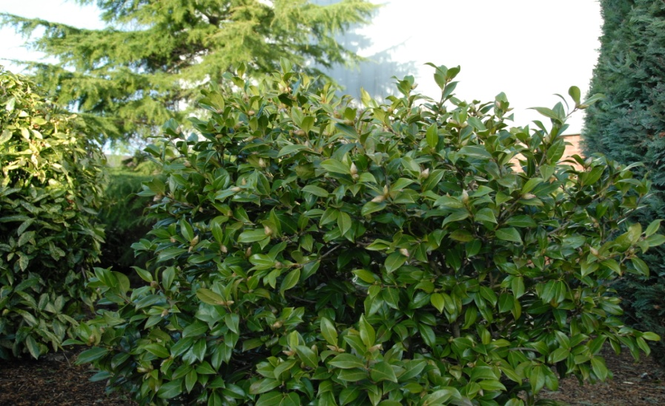
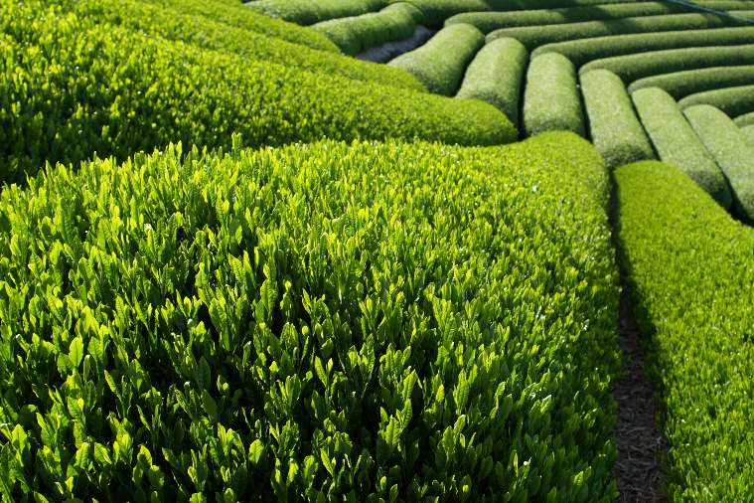
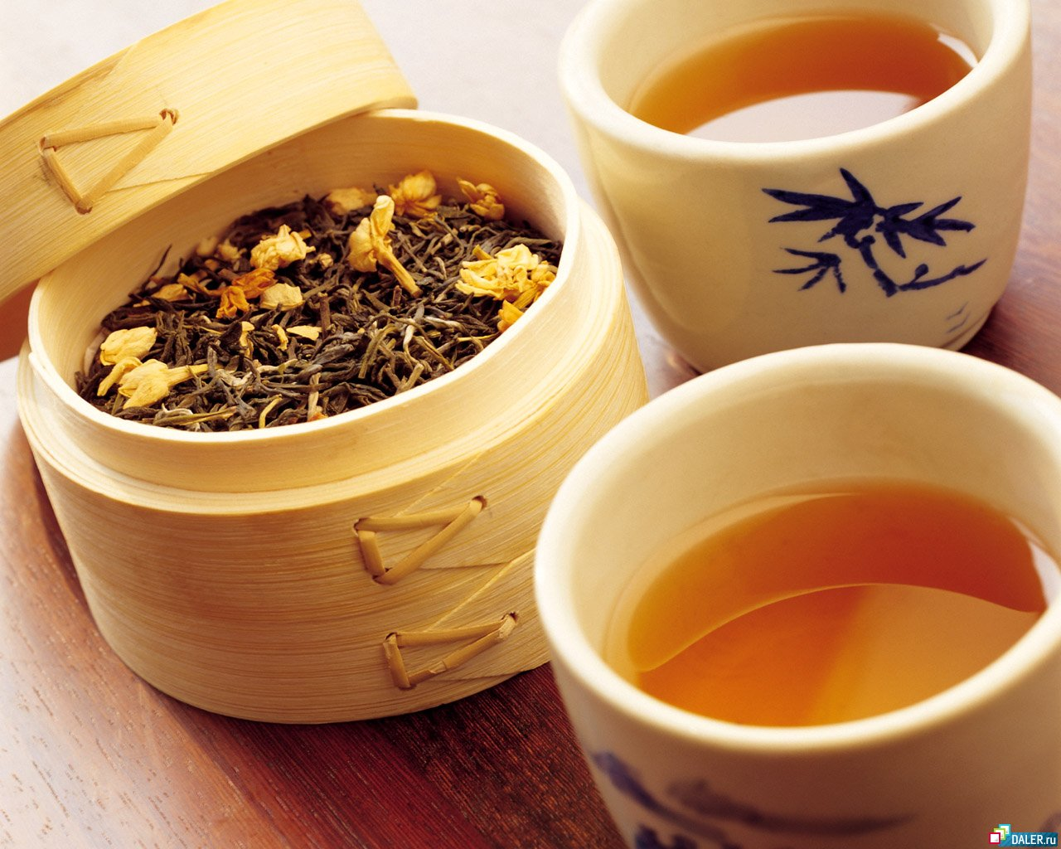
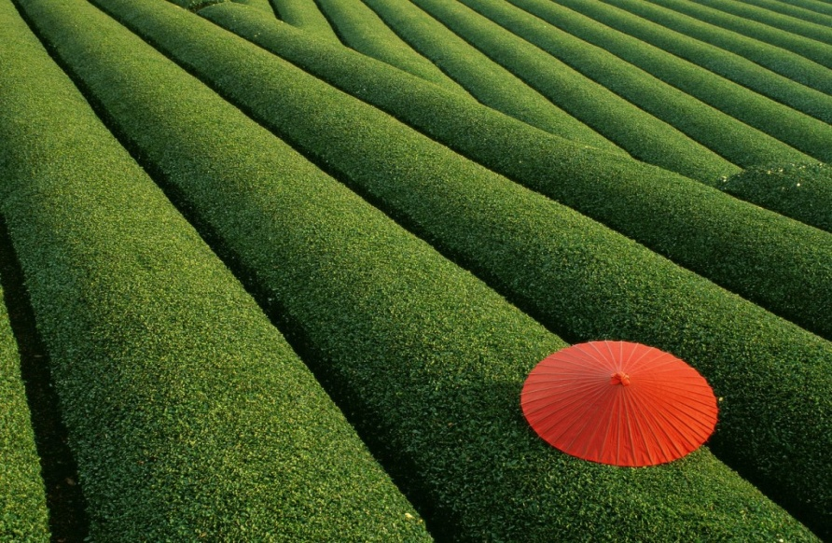
Одного разу, свідчить легенда, сидячи в медитації, Бодхідхарма відчув, що очі його закриваються і проти волі його хилить до сну. Тоді, розсердившись на себе, він вирвав свої повіки і кинув їх на землю. На цьому місці виріс незвичайний кущ з соковитим листям. Пізніше учні Бодхідхарми стали заварювати це листя гарячою водою - напій допомагав їм зберегти бадьорість.

Slide 8
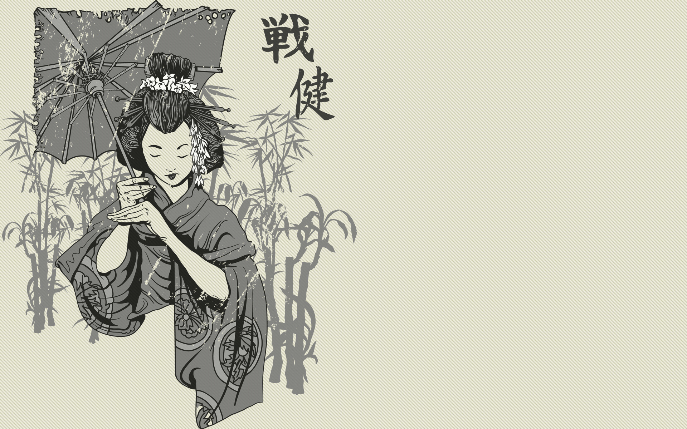
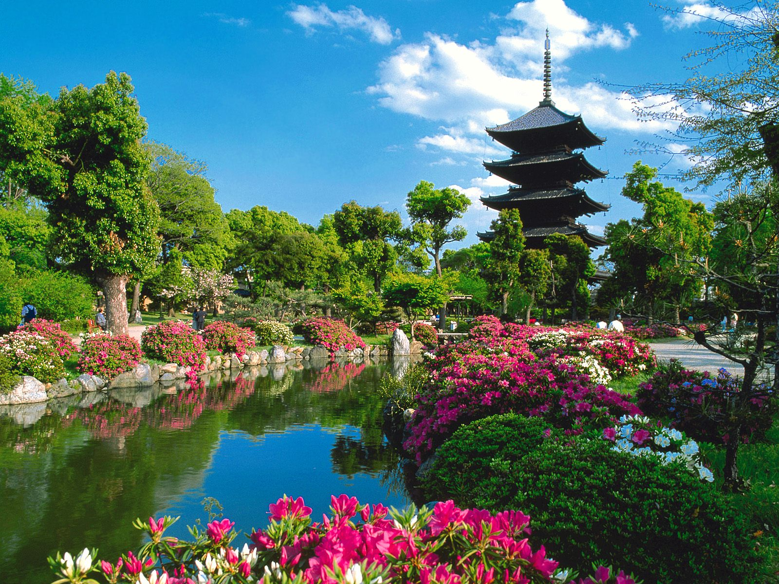
До Японії чай потрапив в VIII в. Його могли привезти буддійські ченці з Китаю, Кореї або Індії, а також японські мандрівники, що відвідували танський Китай. Вважається, що перші плантації чаю були розбиті ченцем Сайсьо в Кіото, біля підніжжя священної гори Хейдзан в 802 р. Проте тільки з XII в. вживання чаю набуває в Японії широке поширення.

Slide 9
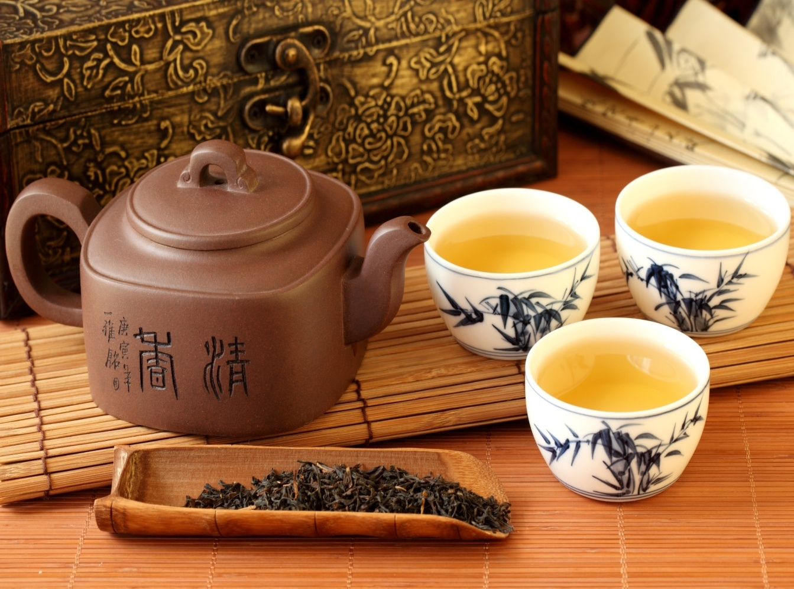
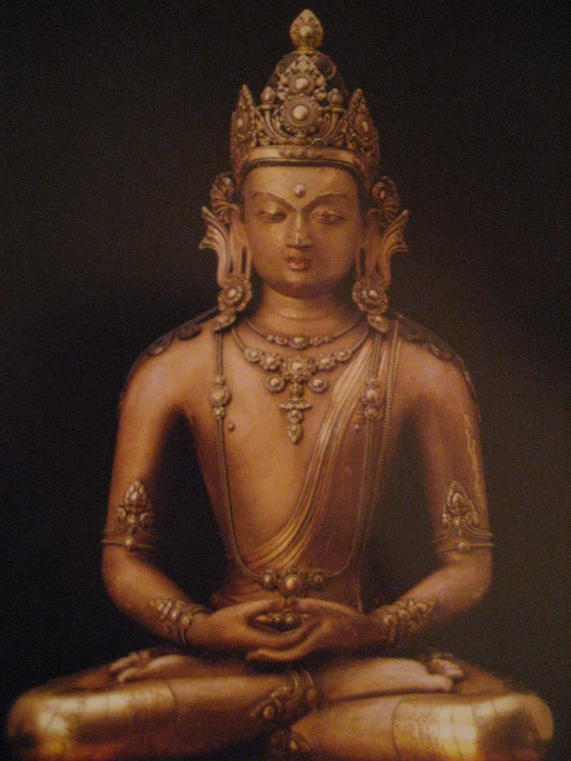
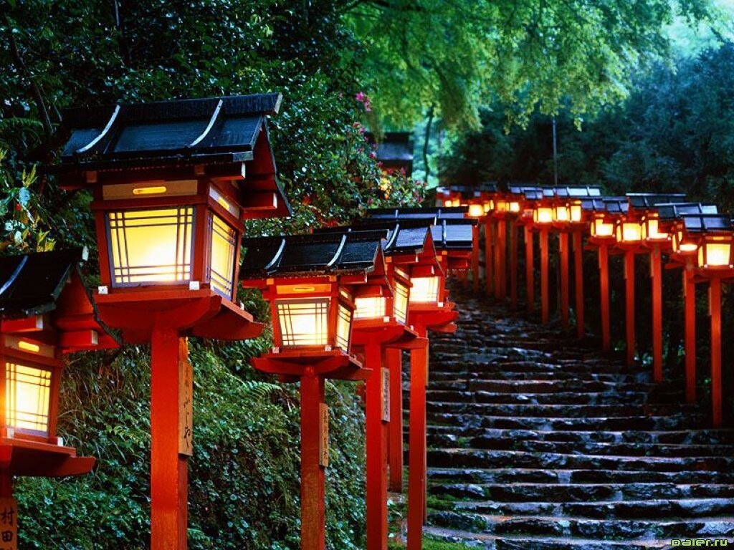
Чай підносили Будді. Його пили під час релігійних ритуалів і медитацій. Ейсай в своїх творах особливо підкреслював користь чаю для збереження і зміцнення здоров'я.

Slide 10
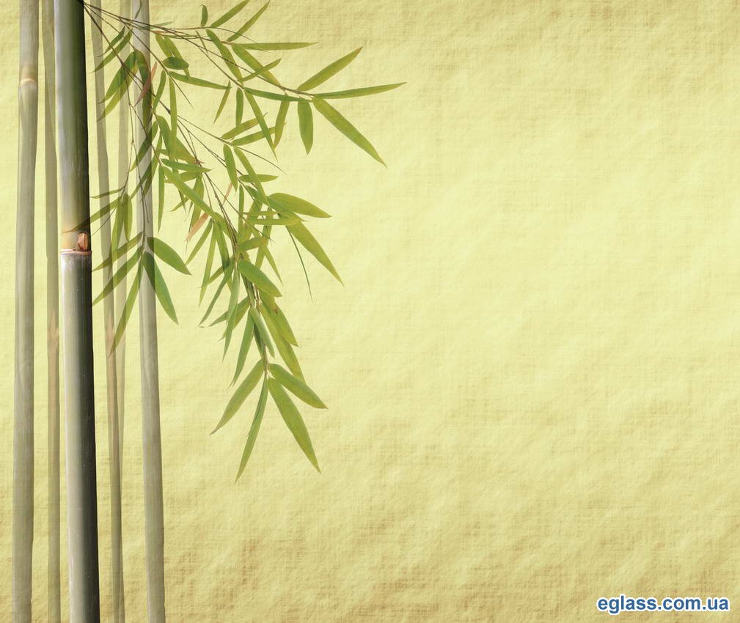
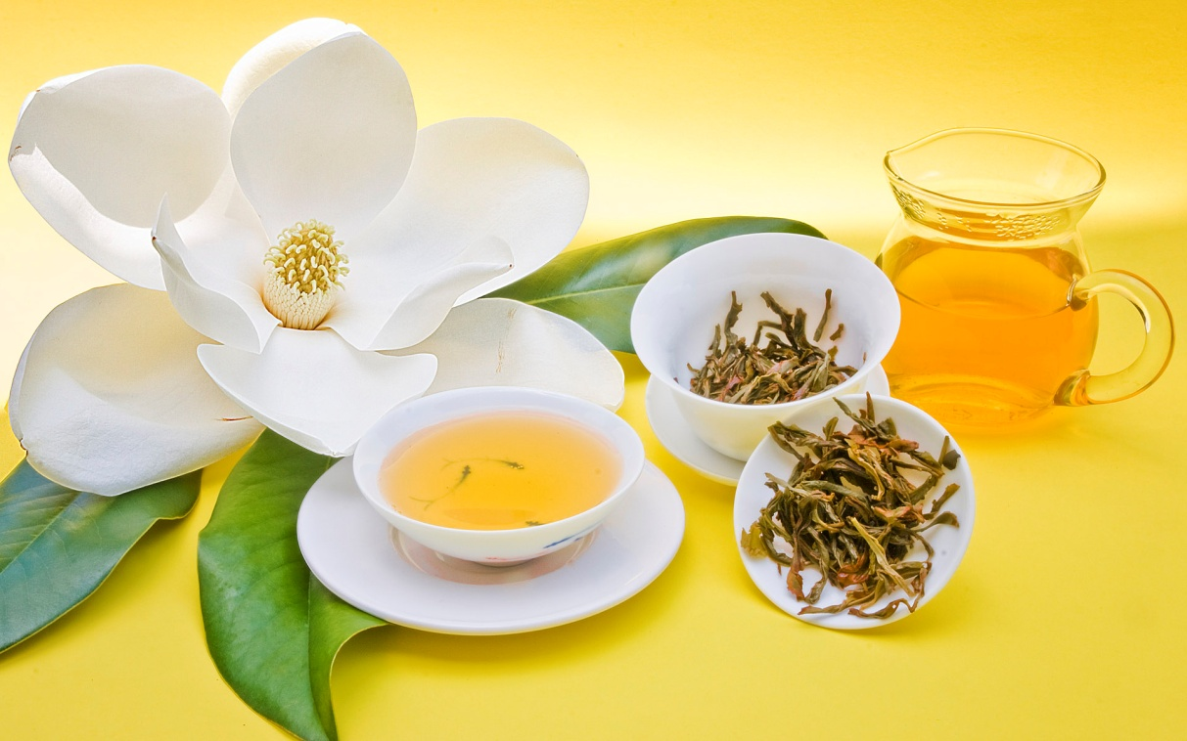
Починаючи з XII в. з Китаю до Японії проникає спосіб приготування роздрібненого чаю. Звідти ж прийшов і звичай влаштовувати своєрідні розваги у формі чайних турнірів. Спочатку такі турніри проводили ченці в монастирях, причому в них брали участь і самураї. Особливо широке поширення чайні турніри набули в XIV-XV вв. В аристократичних кругах їх влаштовували в двох'ярусних павільйонах, перший поверх яких іменувався "гостьовою терасою", а верхній - "чайним павільйоном".

Slide 11
У чайному павільйоні в "червоному кутку" вивішувалися китайські буддійські свити, іноді це були і китайські картини із зображенням квітів і птахів або пейзажів. На столи перед свитами ставили китайські вази для квітів, курильні і свічники. Всі ці предмети іменувалися "китайськими речами". На інших столиках поміщали тарілки з легкою закускою і судини з напоями.

Slide 12
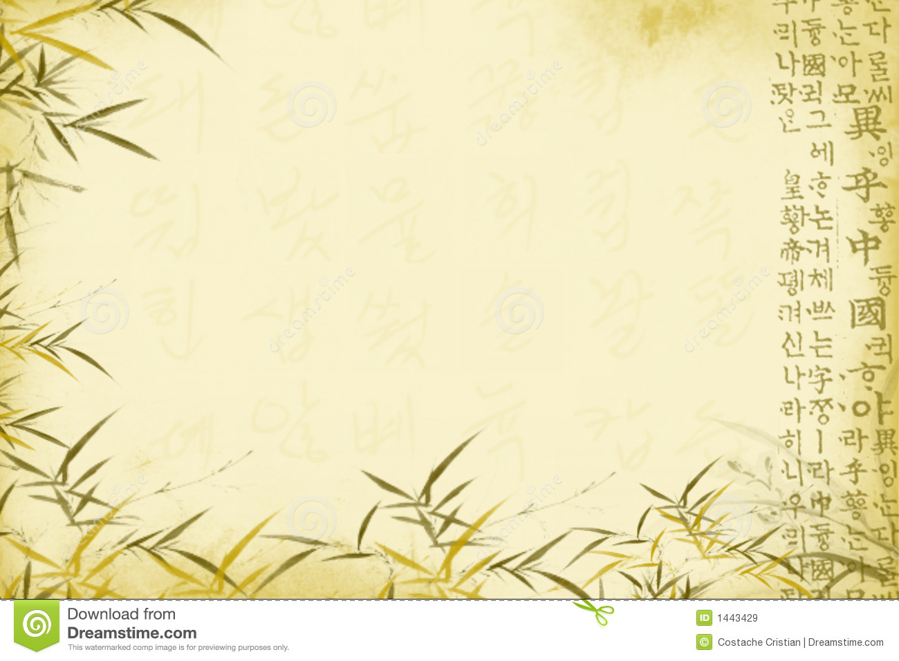
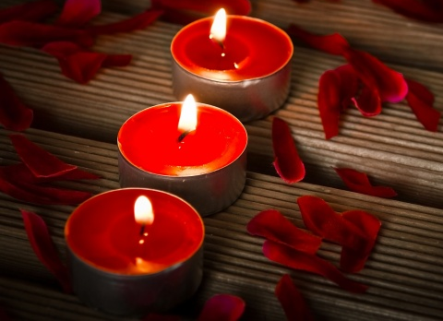
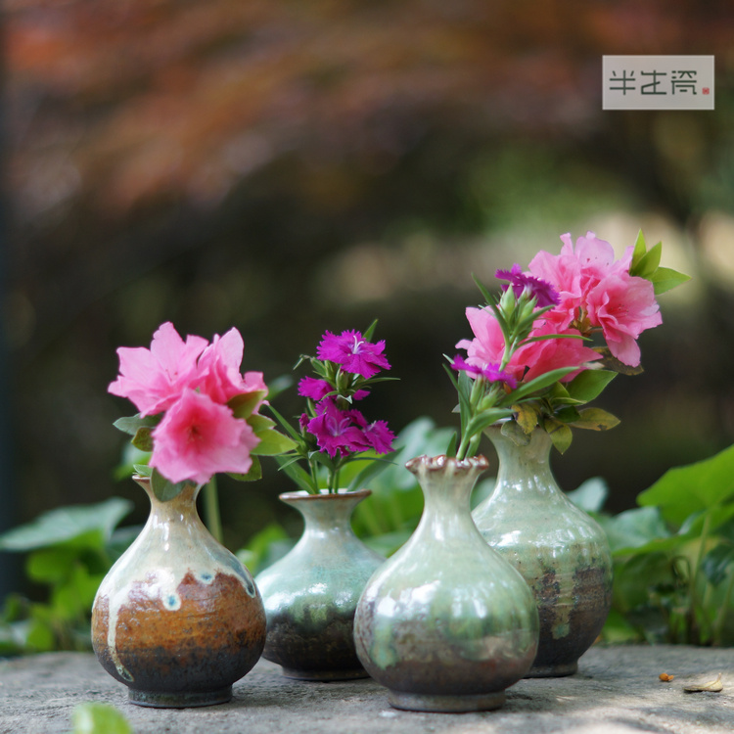
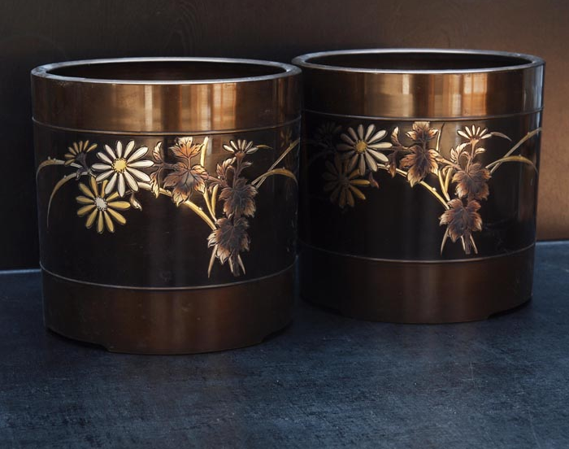
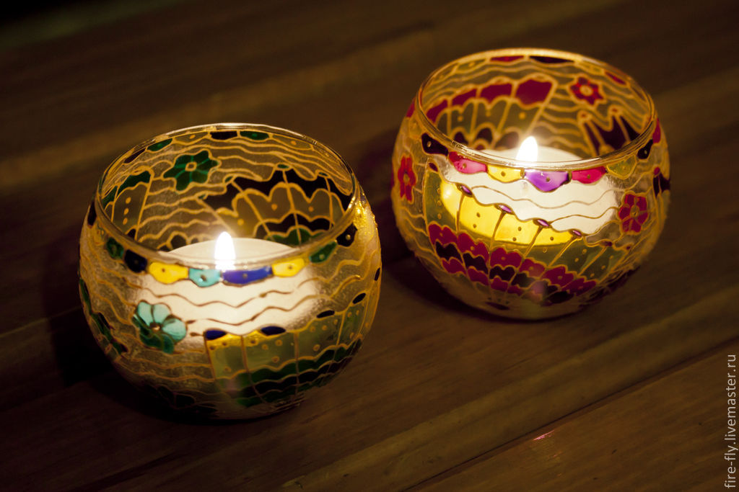

Slide 13
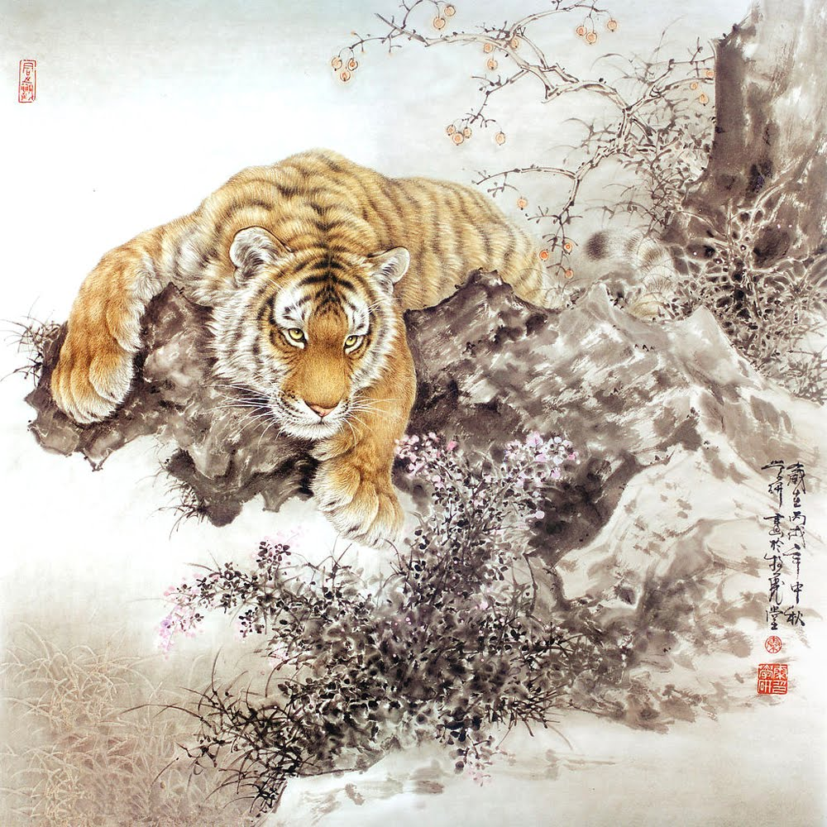
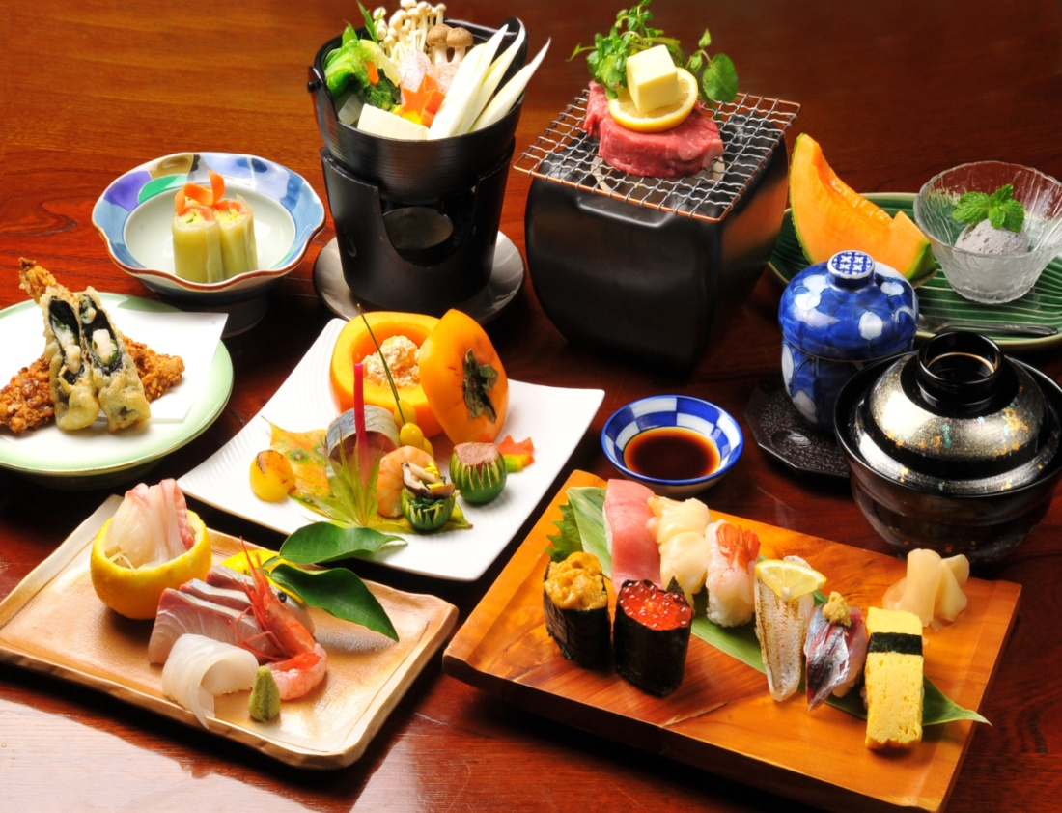
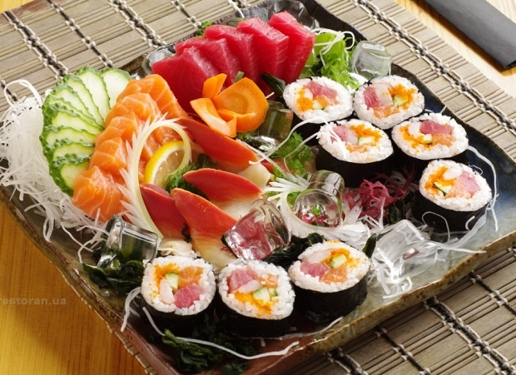
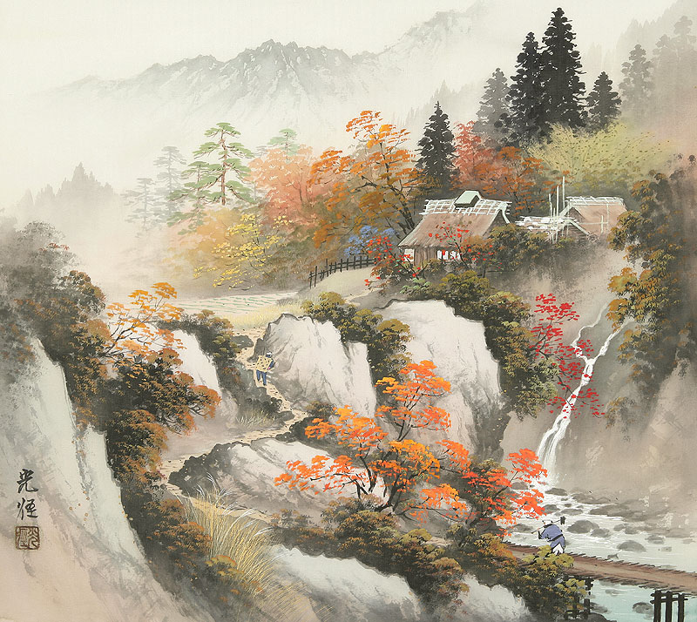

Slide 14
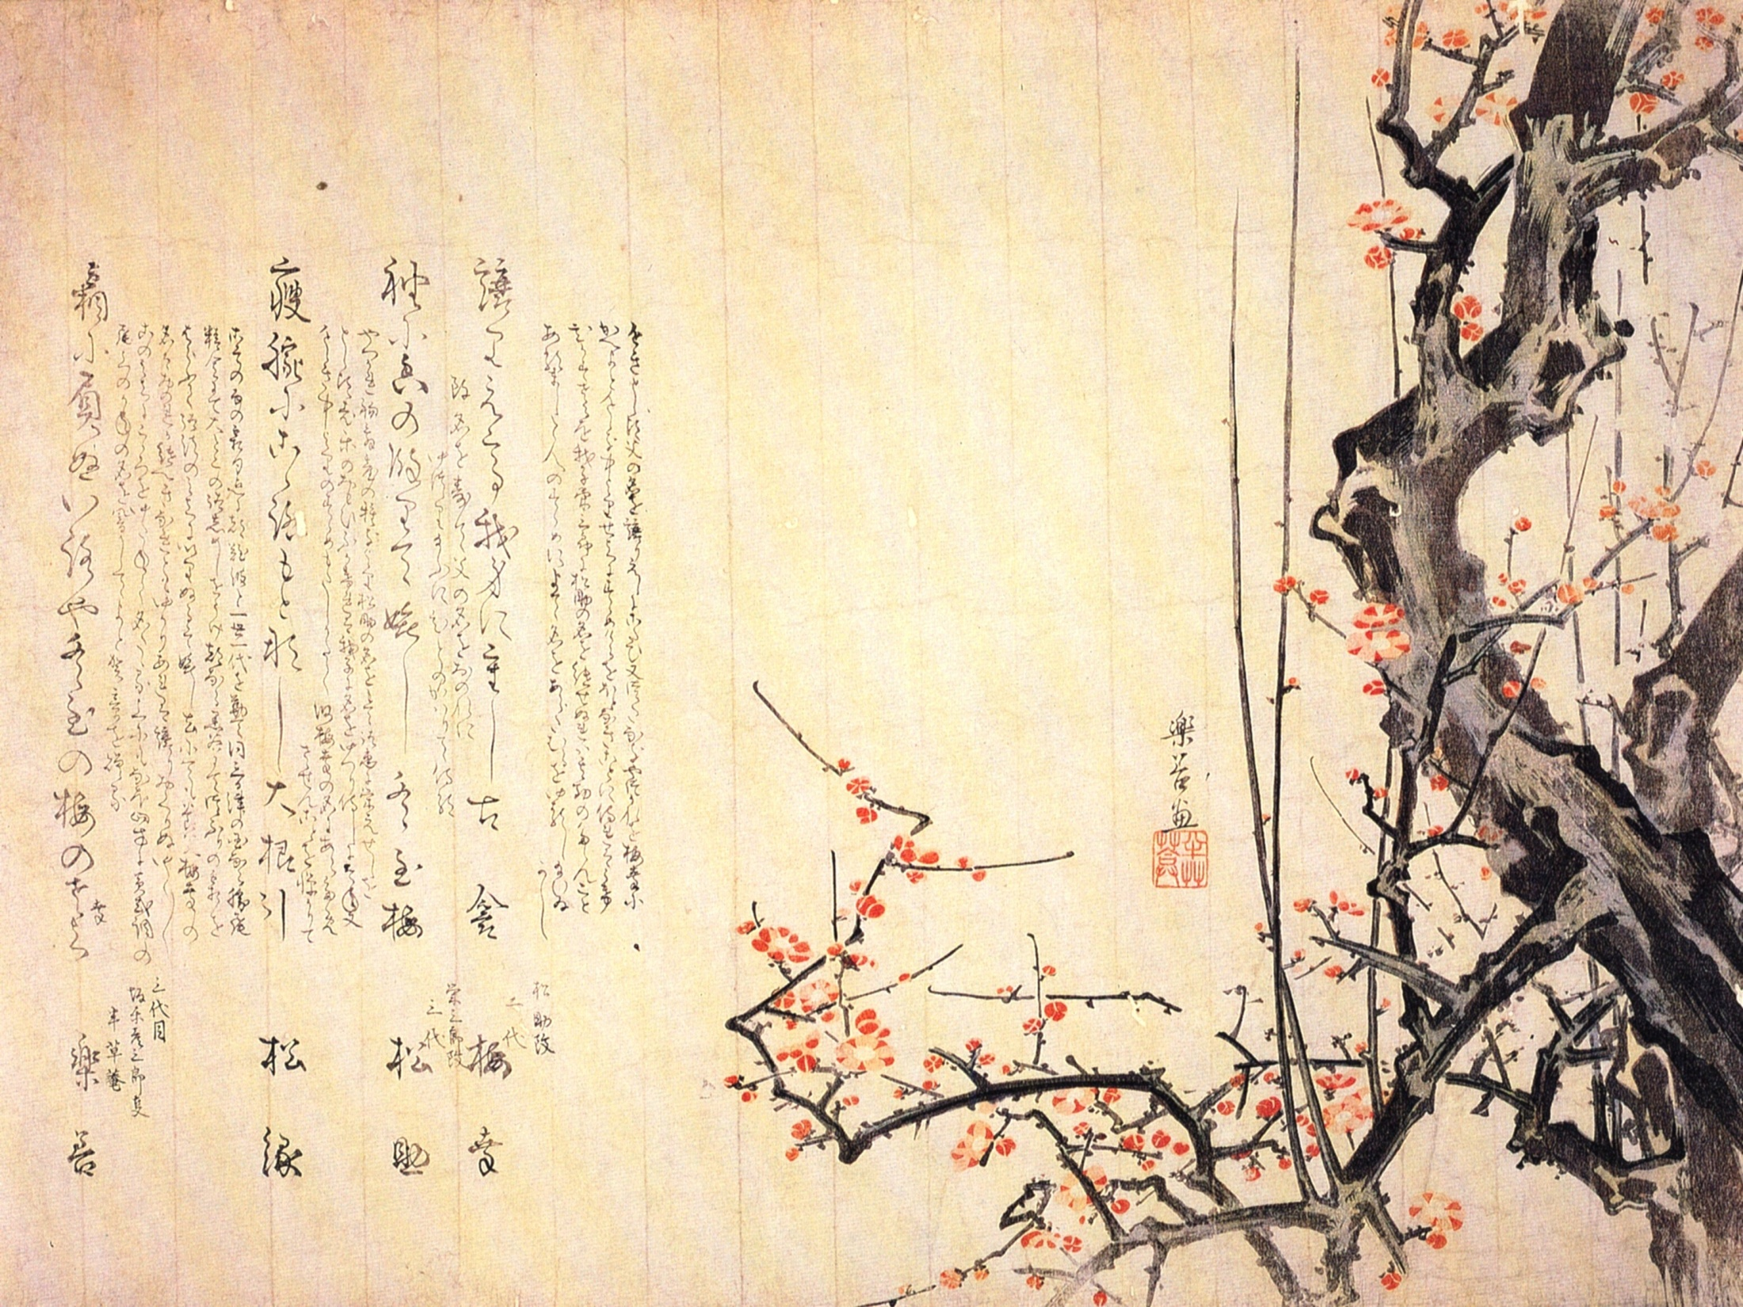
Звичайно гості збиралися на першому поверсі павільйону, де їм подавалося пригощання. Після невеликого бенкету гості виходили в сад і прогулювалися по його алеях. Сади при павільйонах, де проводилися чайні турніри, були прогулянковими, а не "споглядальними". Поки гості милувалися садом, "господар" чайного турніру закінчував всі приготування. Після його запрошення гості розсаджувалися в певному порядку на ослін, покриту шкурою леопарда, а "господар" - на бамбуковий стілець.

Slide 15
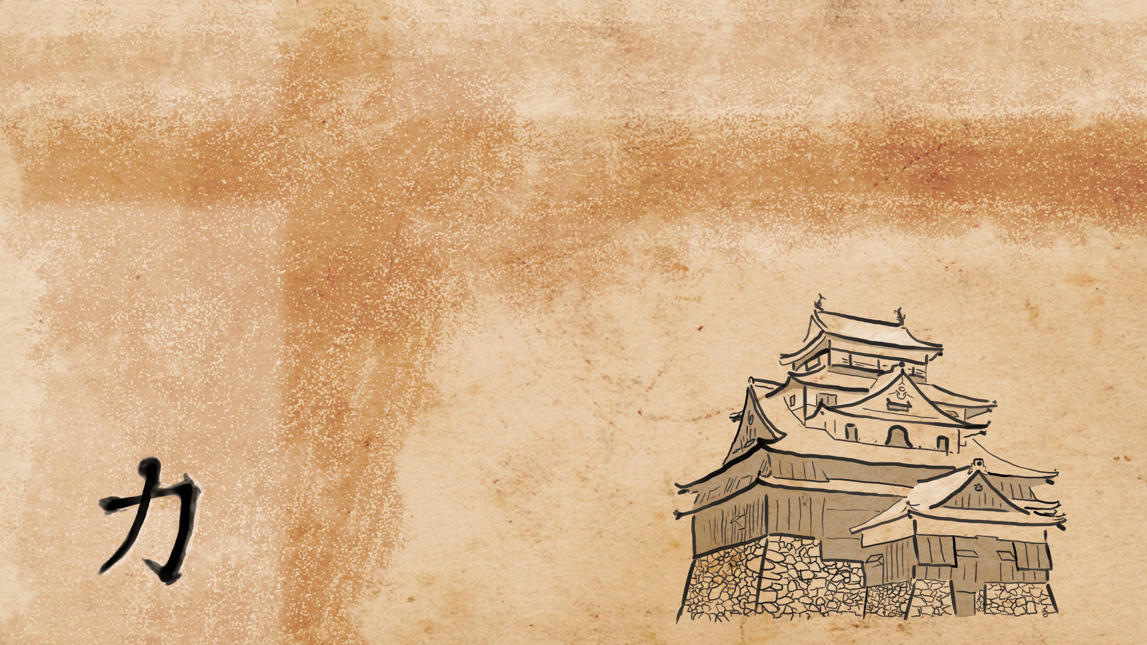
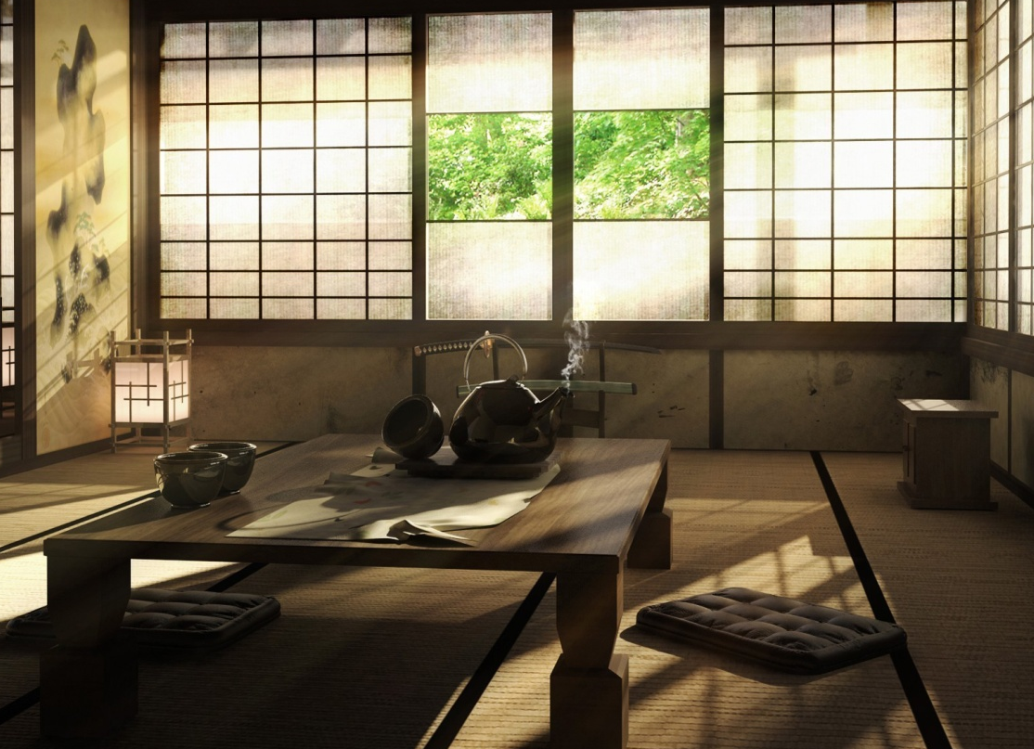
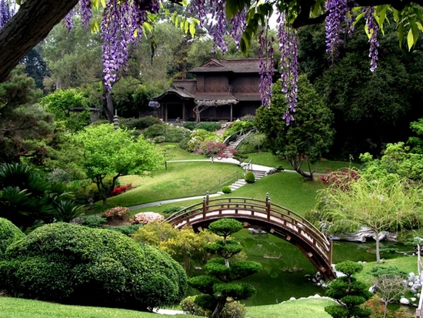
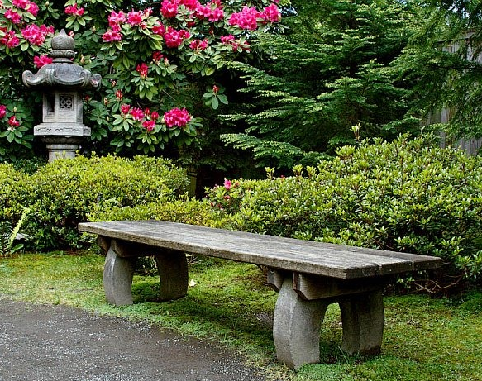
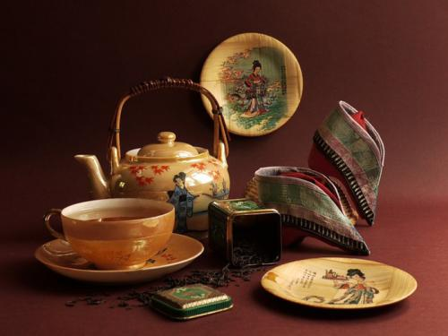

Slide 16
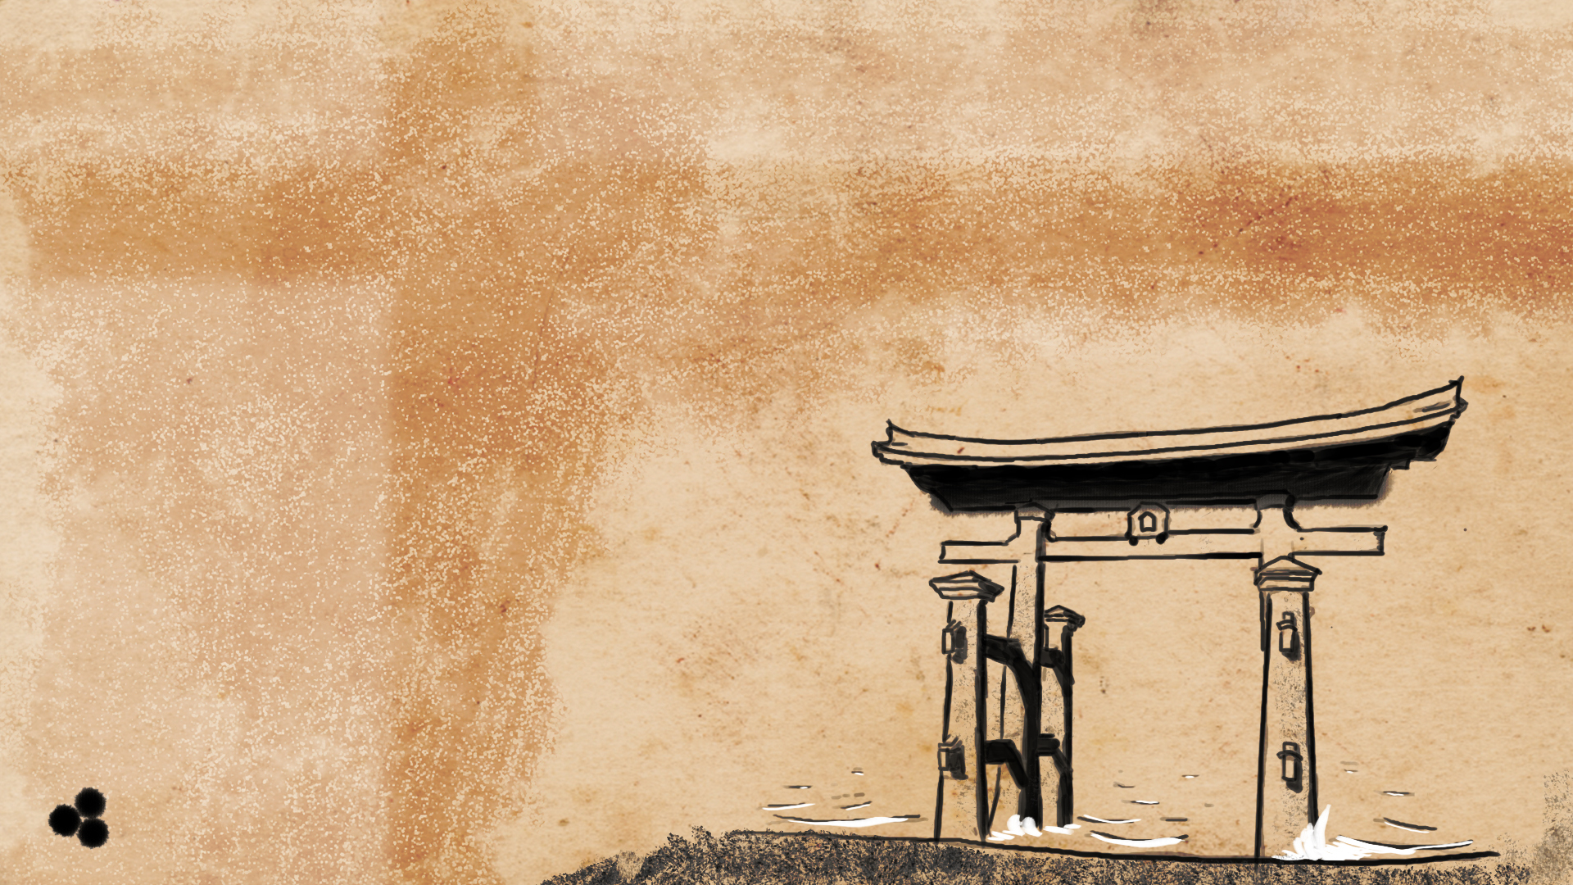
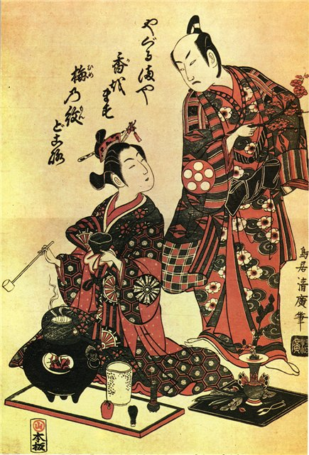
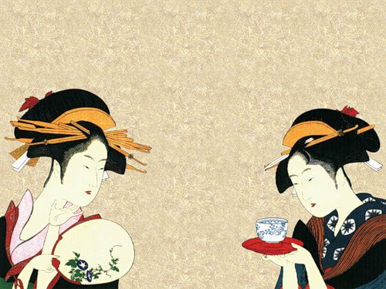
Здавна тяною була неодмінним атрибутом зустрічей японських філософів, поетів і художників. Поступово ця процедура захоплювала і інші шари суспільства, і в XVI - XVII вв. вона стала популярною серед японської аристократії і самураїв. Чайна церемонія як мистецтво тяною оформилася у свого роду систему відпочинку від буденних турбот. В самій класичній формі вона стала відбуватися в чайних будиночках "тясіцу".

Slide 17
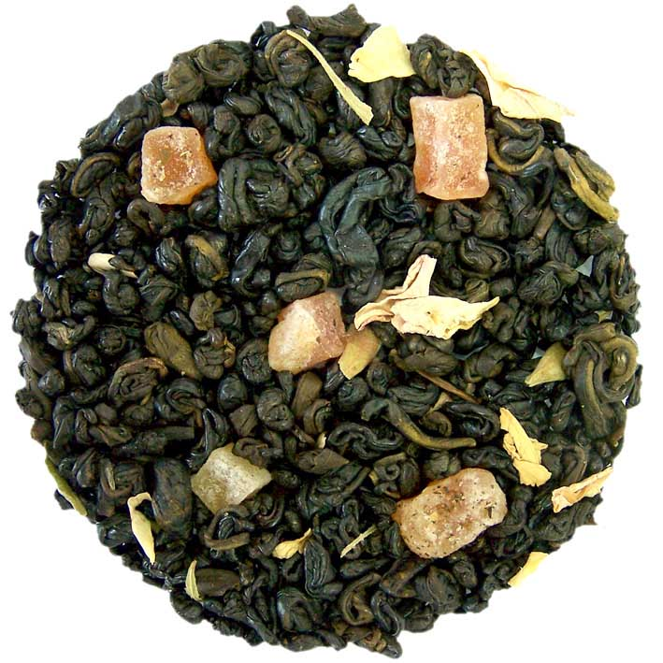
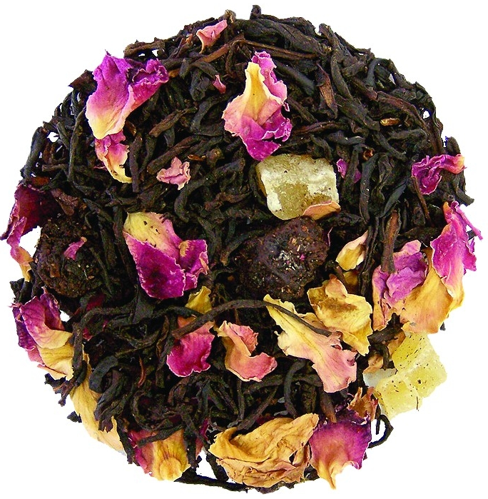
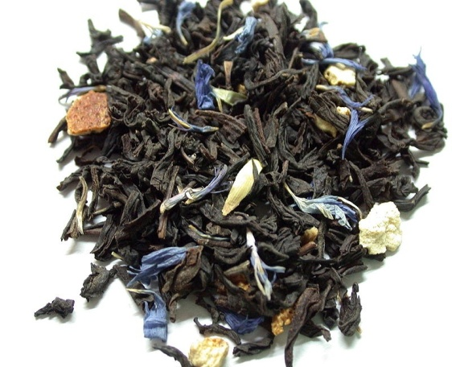
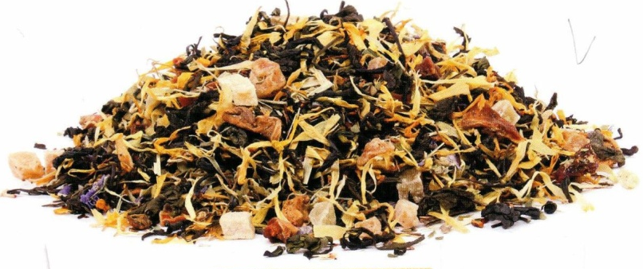
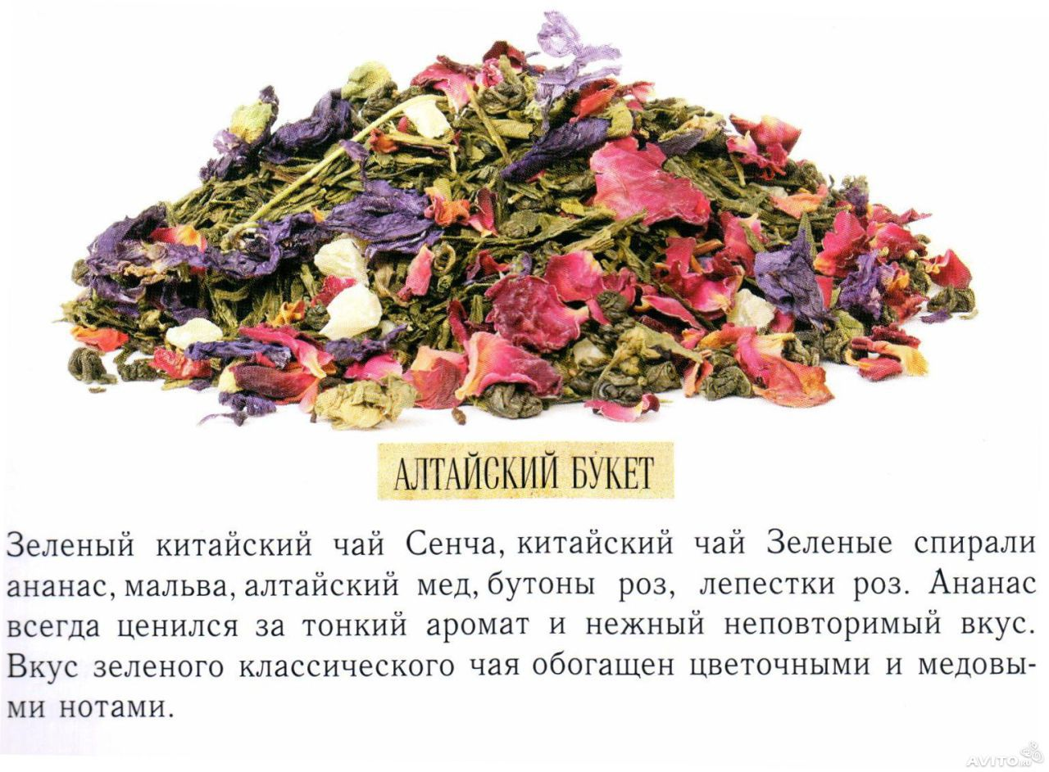
Коли всі гості випивали перший запропонований сорт напою, вносилися нові чашки і пропонувався новий сорт. Чайні турніри перетворювалися на веселі розваги.

Slide 18
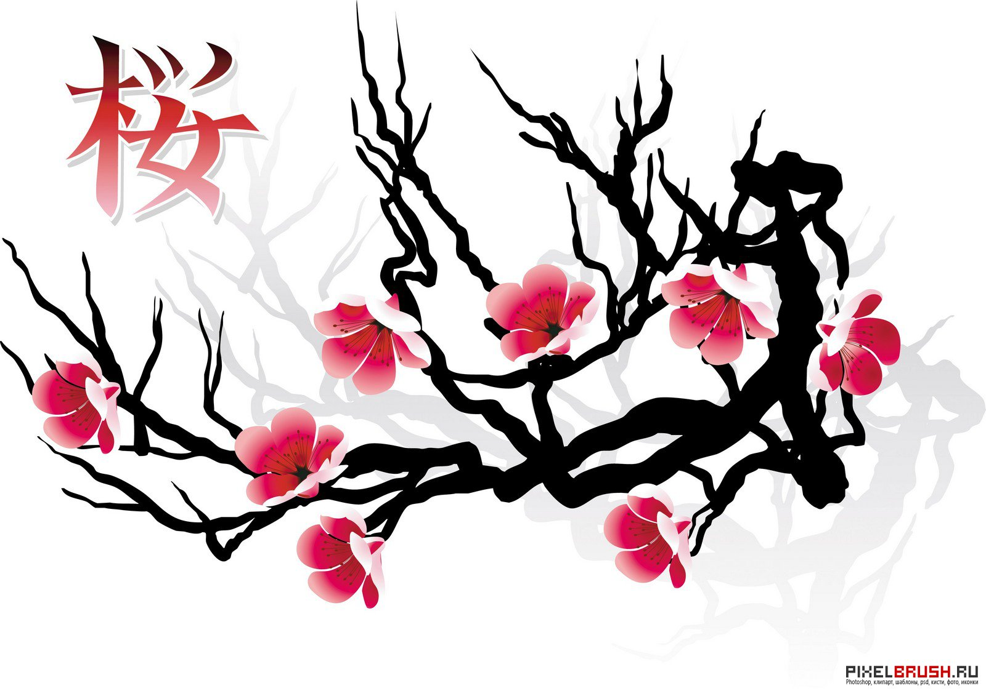
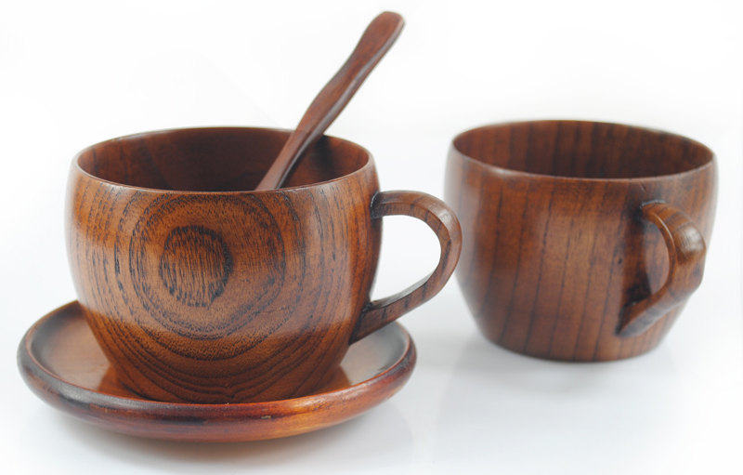
Правила відносяться до аранжування квітів, кип'ятінню води, заварки чаю, розливу напою. Всі правила мають ціль: викликати відчуття природності або відчуття мистецтва тяною без штучності.
Самий звичайний чайник, дерев'яна ложка для насипання чаю, груба дерев'яна чашка - все це робить на учасників церемонії заворожливий вплив.

Slide 19
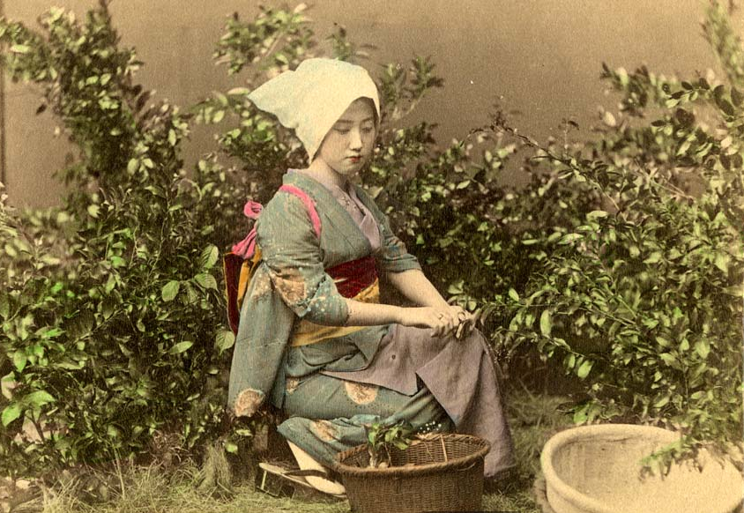
Дівчина-збирачка чаю на відпочинку
А після того, як закінчиться прийом і підуть гості, господар повертається в тясіцу, сідає перед своїм єдиним компаньйоном - чайником і вдається до філософських роздумів, прислухаючись до "вітру в сосновому лісі".

Slide 20
Такий класичний ритуал тяною. Зовсім природно, що це естетичне проведення часу не є частим навіть для вищих шарів японського суспільства, не говорячи вже про простих людей і проте тяною є безперечно самою різносторонньою естетичною розвагою, вплив якої помітний в кожному будинку.

Slide 21
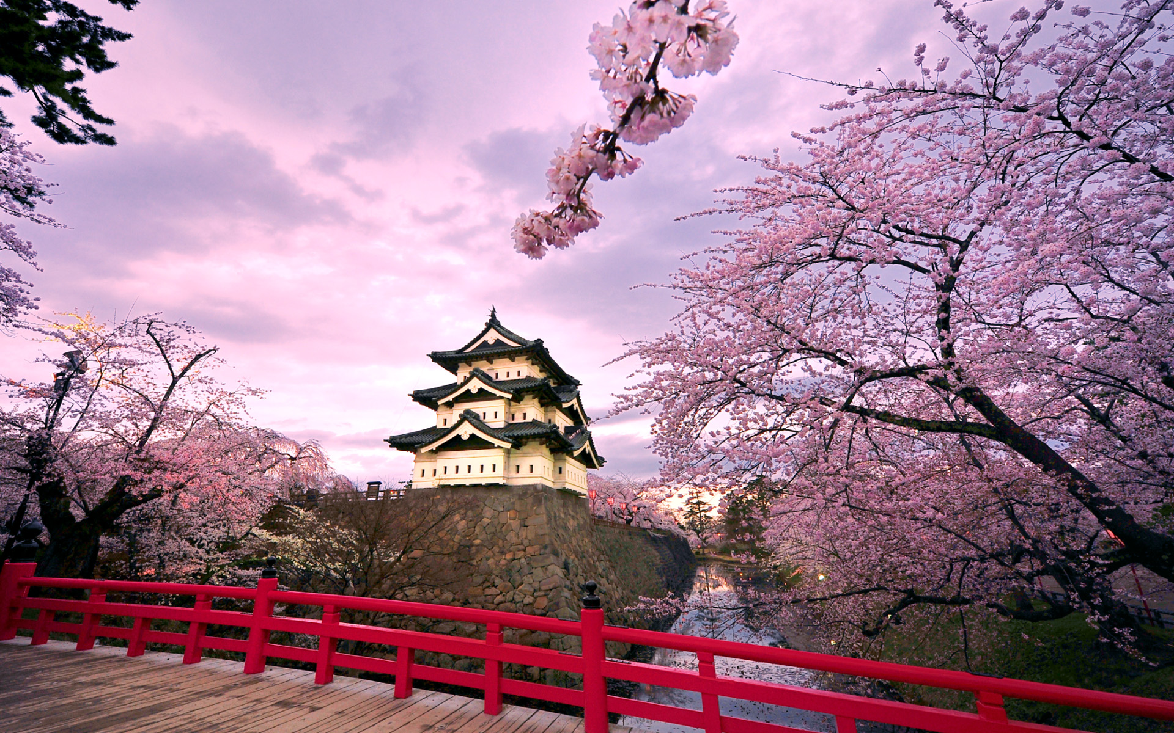
Звичайно, існує безліч різних шкіл тяною, де деякі речі тлумачаться по-різному, але чотири основні принципи чайної церемонії завжди одні і ті ж. Це Гармонія, Шанобливість, Чистота і Спокій.

Slide 22
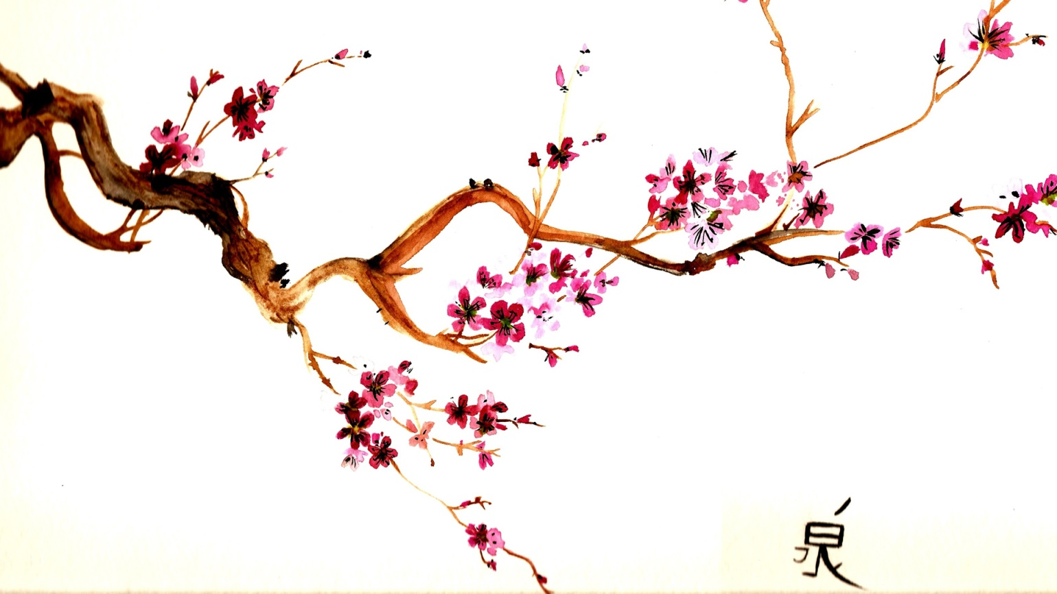
Дякую за увагу!

